Slide 1
МБОУ Одинцовская СОШ № 12
дошкольные отделения - детские сады
№ 18, № 35, № 39, № 79

Slide 2
ПЯТЫЙ МОДУЛЬ

Slide 3
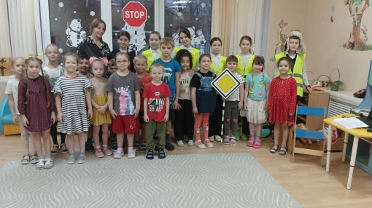
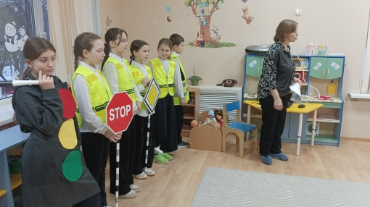
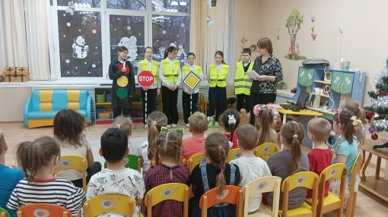
25.02.2025-02.03.2025
Ступеньки к школе
В рамках реализации проекта «Предшкола: стандарт детского сада» на тематической неделе «Ступеньки к школе» в подготовительных группах прошли встречи с отрядом ЮИД из МБОУ Одинцовской СОШ № 12

Slide 4
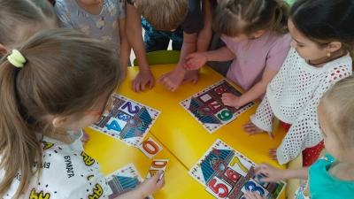
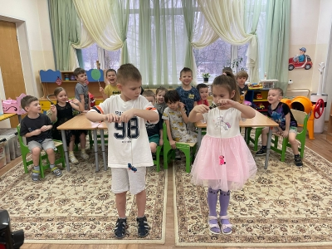
03.03.2025-09.03.202
Творческая лаборатория

Slide 5
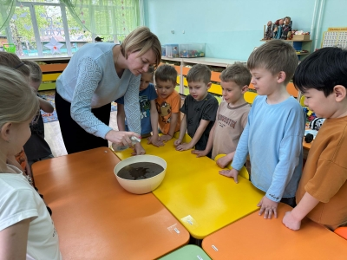
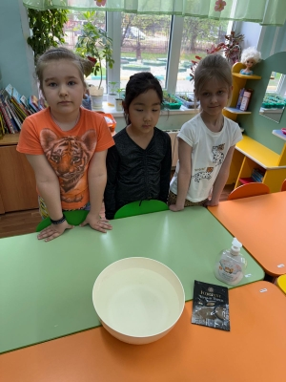
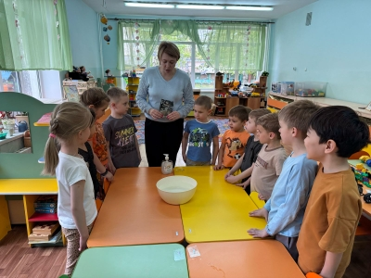
11.03.2025-16.03.2025
Экспериментариум
В рамках проекта «Предшкола» в дошкольных отделениях – детских садах № 18, № 35, № 39, № 79 прошла тематическая неделя «Экспериментариум», которая завершилась опытно-экспериментальной деятельностью «Путешествие в Лабораторию чудес».
Темой недели стали эксперименты с водой, где дети с интересом наблюдали за ее свойствами. Такие занятия позволили ребятам не только получить новые знания, но и почувствовать себя настоящими исследователями, пробудить интерес к науке и развить навыки наблюдения, экспериментирования и анализа.

Slide 6
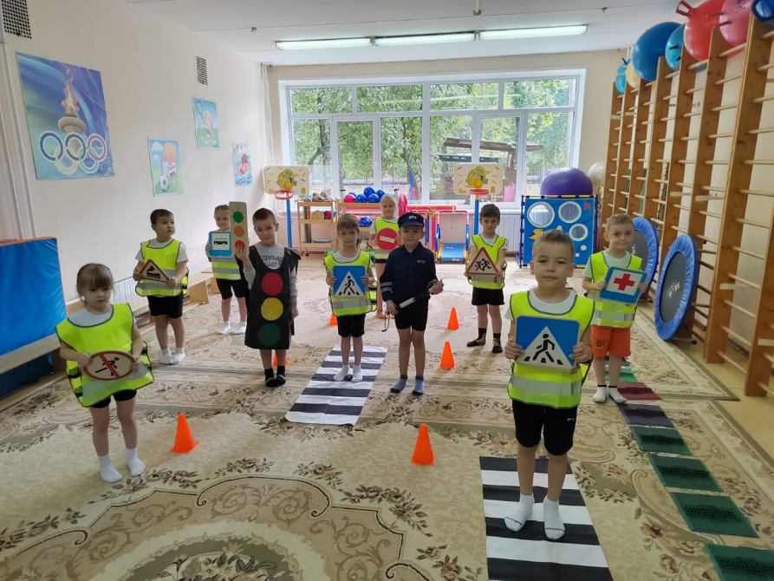
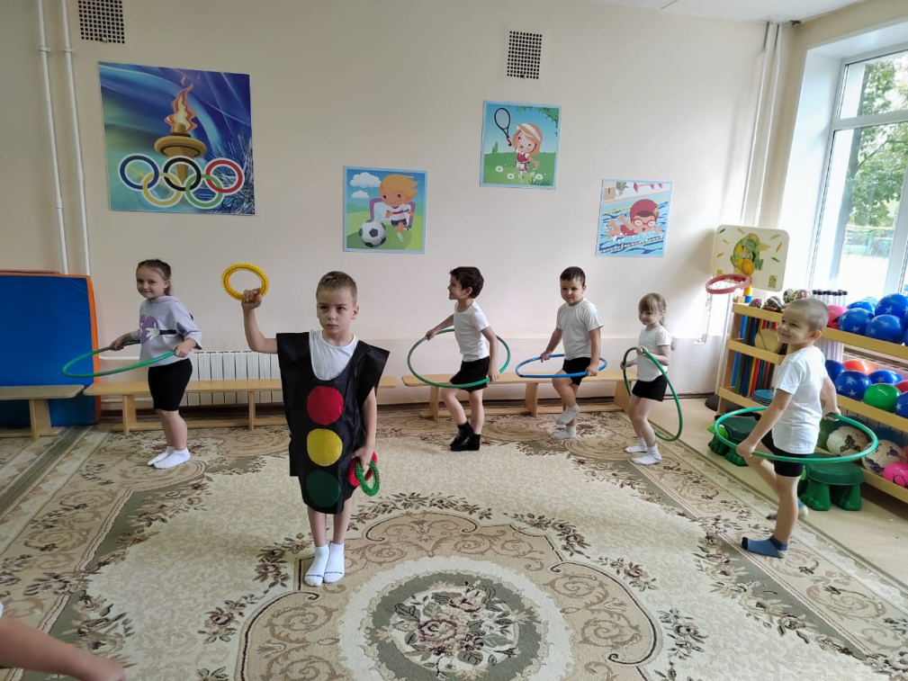
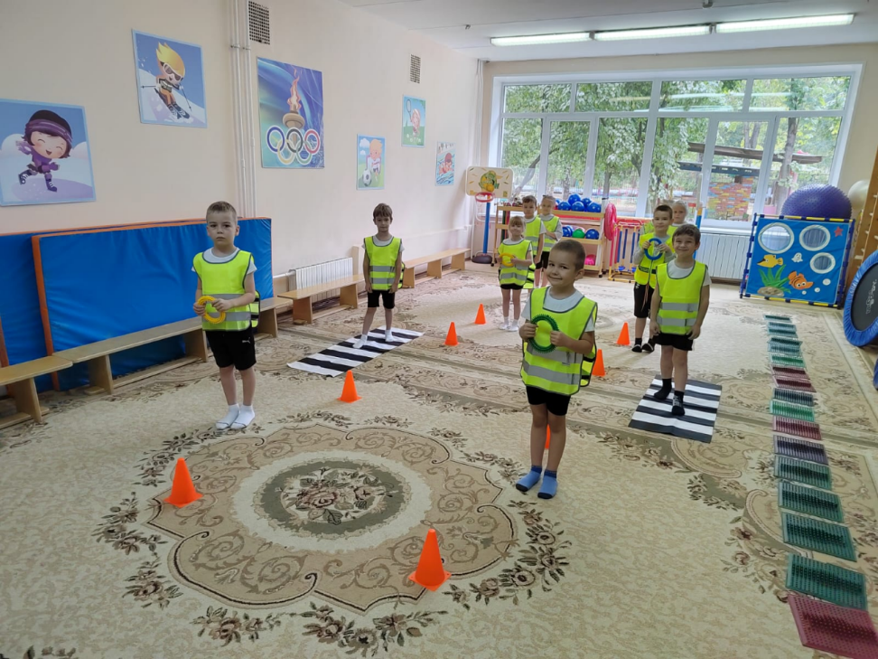
17.03.2025-23.03.2025
Спортивная карусель
В рамках реализации проекта «Предшкола: стандарт детского сада» на тематической неделе «Спортивная карусель» 11.03.2025-23.03.2025 в дошкольных отделениях – детских садах № 18, № 35, № 39, № 79 были проведены спортивные развлечения Ребята подготовительных групп с огромным удовольствием приняли участие в этих мероприятиях.

Slide 7
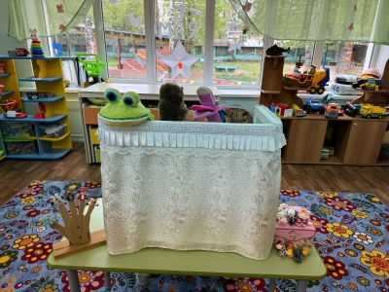
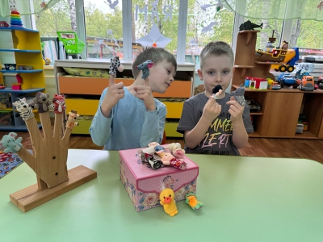
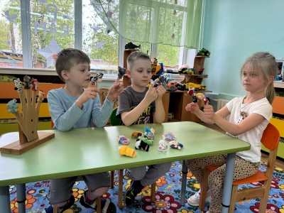
24.03.2025-30.03.2025 Театр детей
В рамках реализации проекта «Предшкола: стандарт детского сада» на тематической неделе «Театр детей» 24.03.2025-28.03.2025г в дошкольных отделениях – детских садах № 18, № 35, № 39, № 79 дети показали инсценировку по разным сказкам. Знакомились с разнообразными видами театров
Цель: Развитие творческих способностей детей дошкольного возраста
посредством театрализованной деятельности.

Slide 8
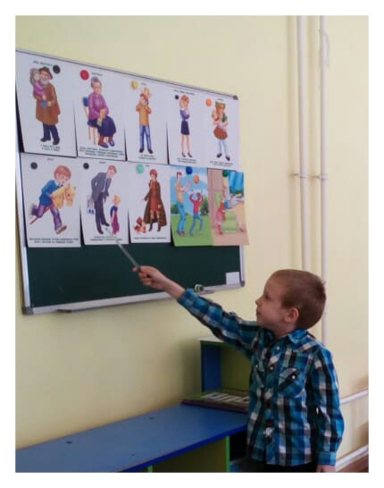
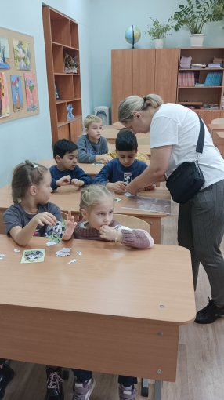
31.03.2025-06.04.2025
Увлекательная математика
В рамках проекта «Предшкола — стандарт детского сада» в дошкольных отделениях – детских садах № 18, № 35, № 39, № 79 на тематической неделе: «Увлекательная математика», были проведены занятия по математике, ориентированные на детей дошкольного возраста. На этих занятиях воспитатели использовали разные методы и игры, чтобы познакомить детей с основными понятиями математики. Воспитатели в рамках тематической недели по математике проводили занятия, которые помогли детям познакомиться с основными понятиями математики и развивать логическое мышление, умение сравнивать и считать.

Slide 9
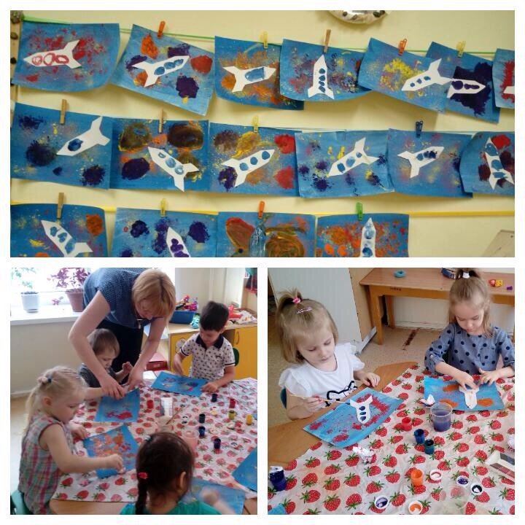
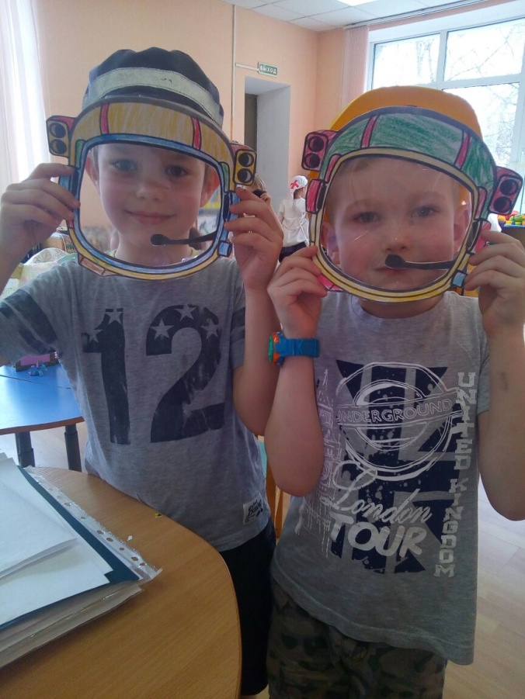
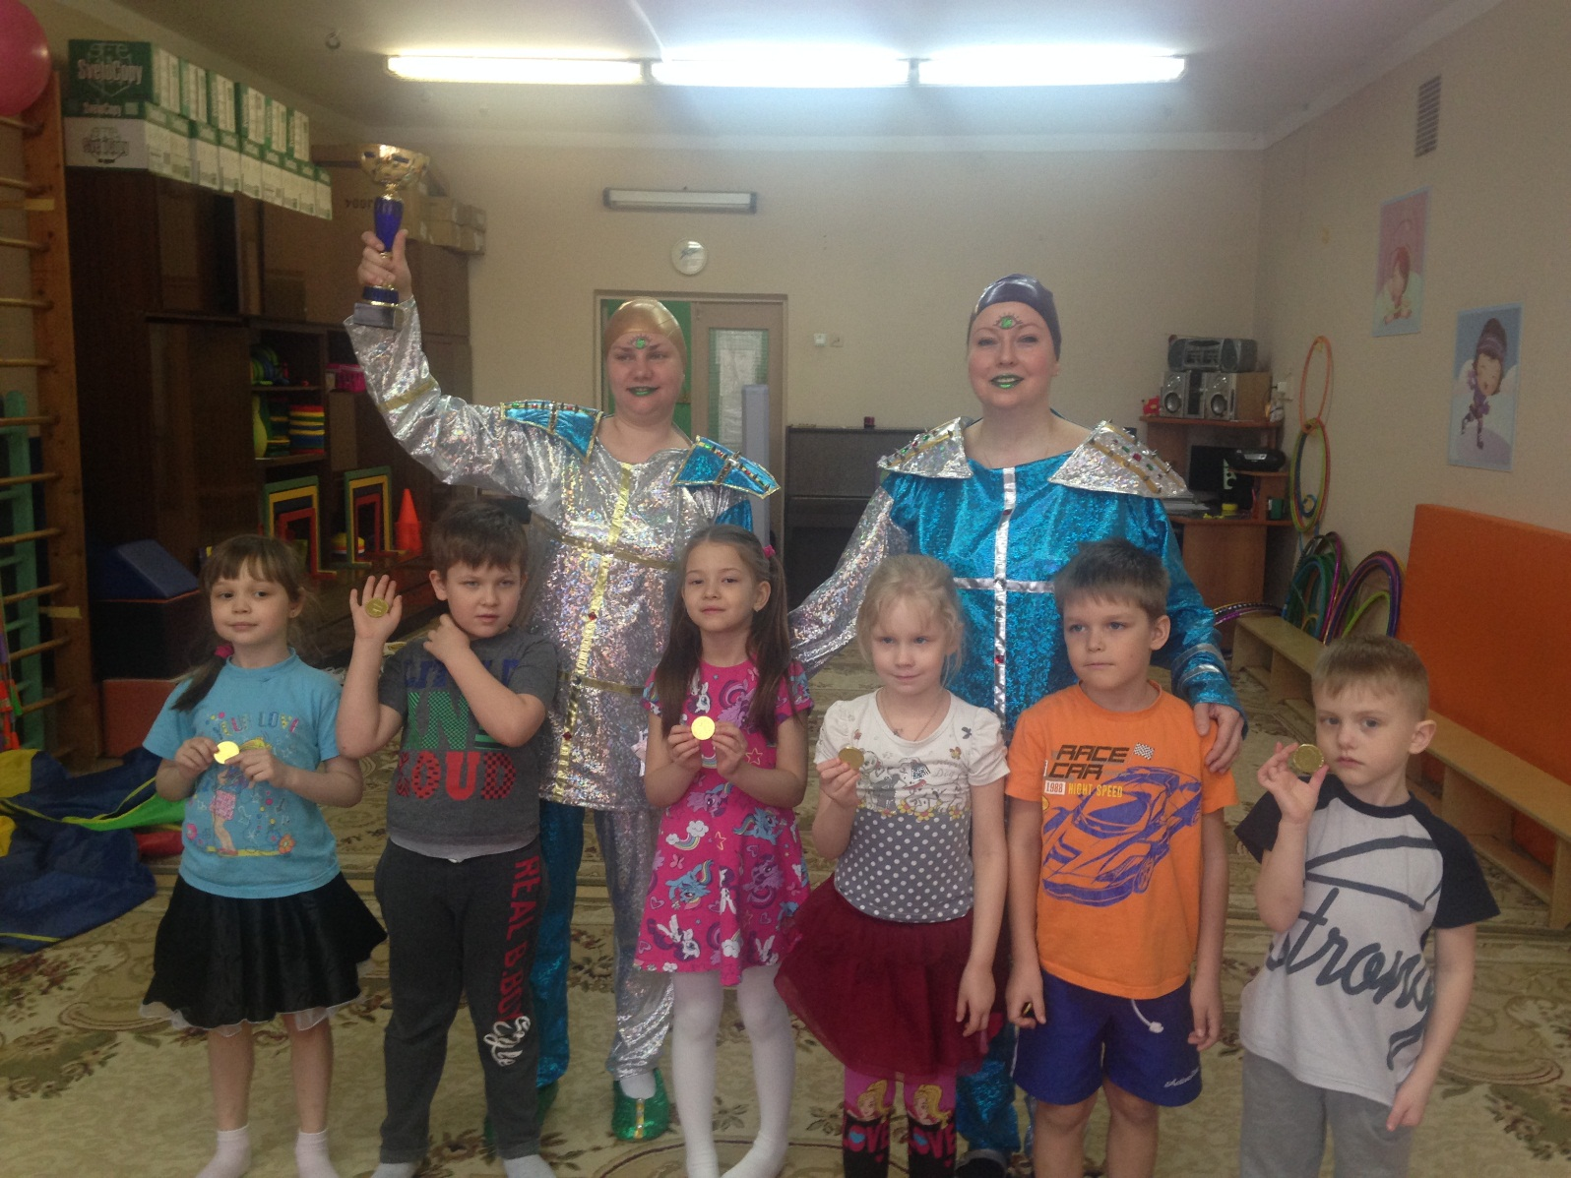
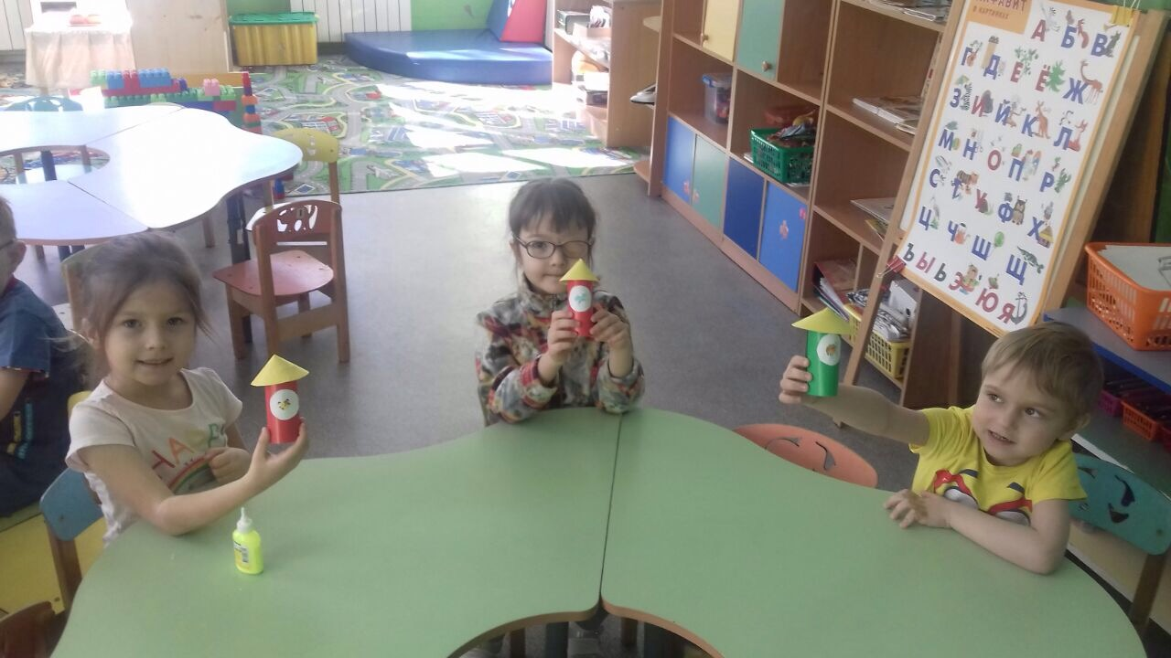
Каникулярная неделя: находки вашего ДО
(игры и творчество ко Дню Космонавтики)
07.04.2025-13.04.2025
В рамках реализации регионального проекта "Предшкола: стандарт детского сада" на тематической неделе "Каникулярная неделя, находки нашего ДОУ", 07.04.2025-13.04.2025 г. в дошкольных отделениях – детских садах № 18, № 35, № 39, № 79 были проведены развлечения «День Космонавтики»

